Slide 1
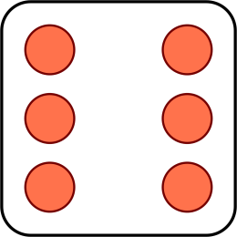
Početak nastavne godine…
Ovisno o broju na kocki koji dobiješ, odgovori na pitanje!
1 - Koja ti je bila najdraža aktivnost ovo ljeto?
2 - S kime si se najviše družio/družila ?
3 - Koja ti je bila omiljena slastica/jelo ovo ljeto?
4 - Jesi li bio/bila negdje van svog grada/države?
5 - Čemu se najviše raduješ u ovoj nastavnoj godini?
6 - Čemu se najmanje raduješ u ovoj nastavnoj godini?
ONLINE KOCKA
Baci kocku i odgovori na pitanje!

Slide 2
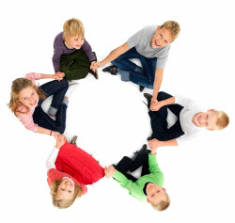

Upoznajmo se…
izradi svoj šatorčić s imenom
sjednimo u krug, svatko će reći svoje ime i pridjev koji započinje prvim slovom njegova imena, sljedeći učenik mora ponoviti ime i pridjev prethodnog učenika i onda reći svoje i tako po redu…

Slide 3
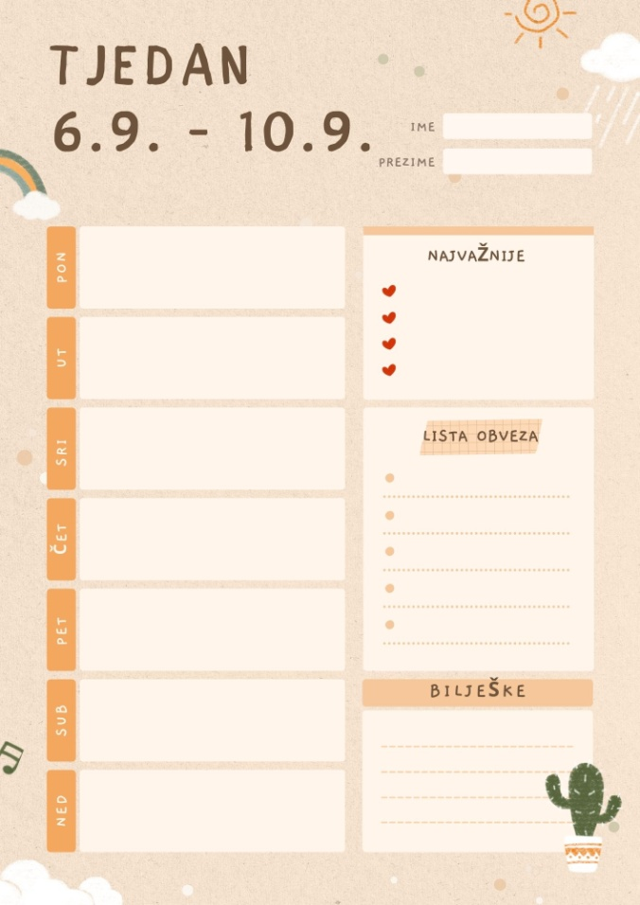
Što nas očekuje…
zapiši raspored sati i imena učitelja i učiteljica
izradi tjedni planer u koji ćeš upisati svoje zadatke i obveze
ove nastavne godine na satovima razrednika, učenici daju svoje prijedloge

Slide 4
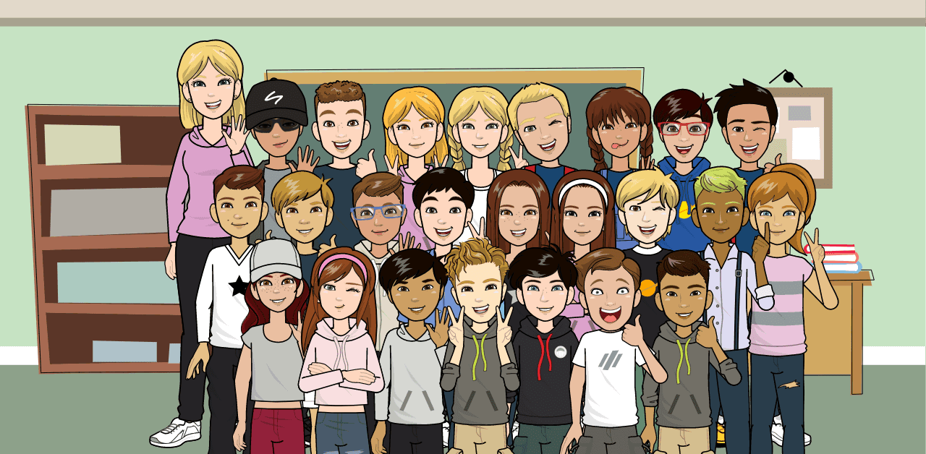
Što nas očekuje…
udžbenici i ostali obrazovni materijali
tableti i SIM kartice
učenici izrađuju svog avatara
isprintani avatari mogu činiti prvu razrednu fotografiju

Slide 5
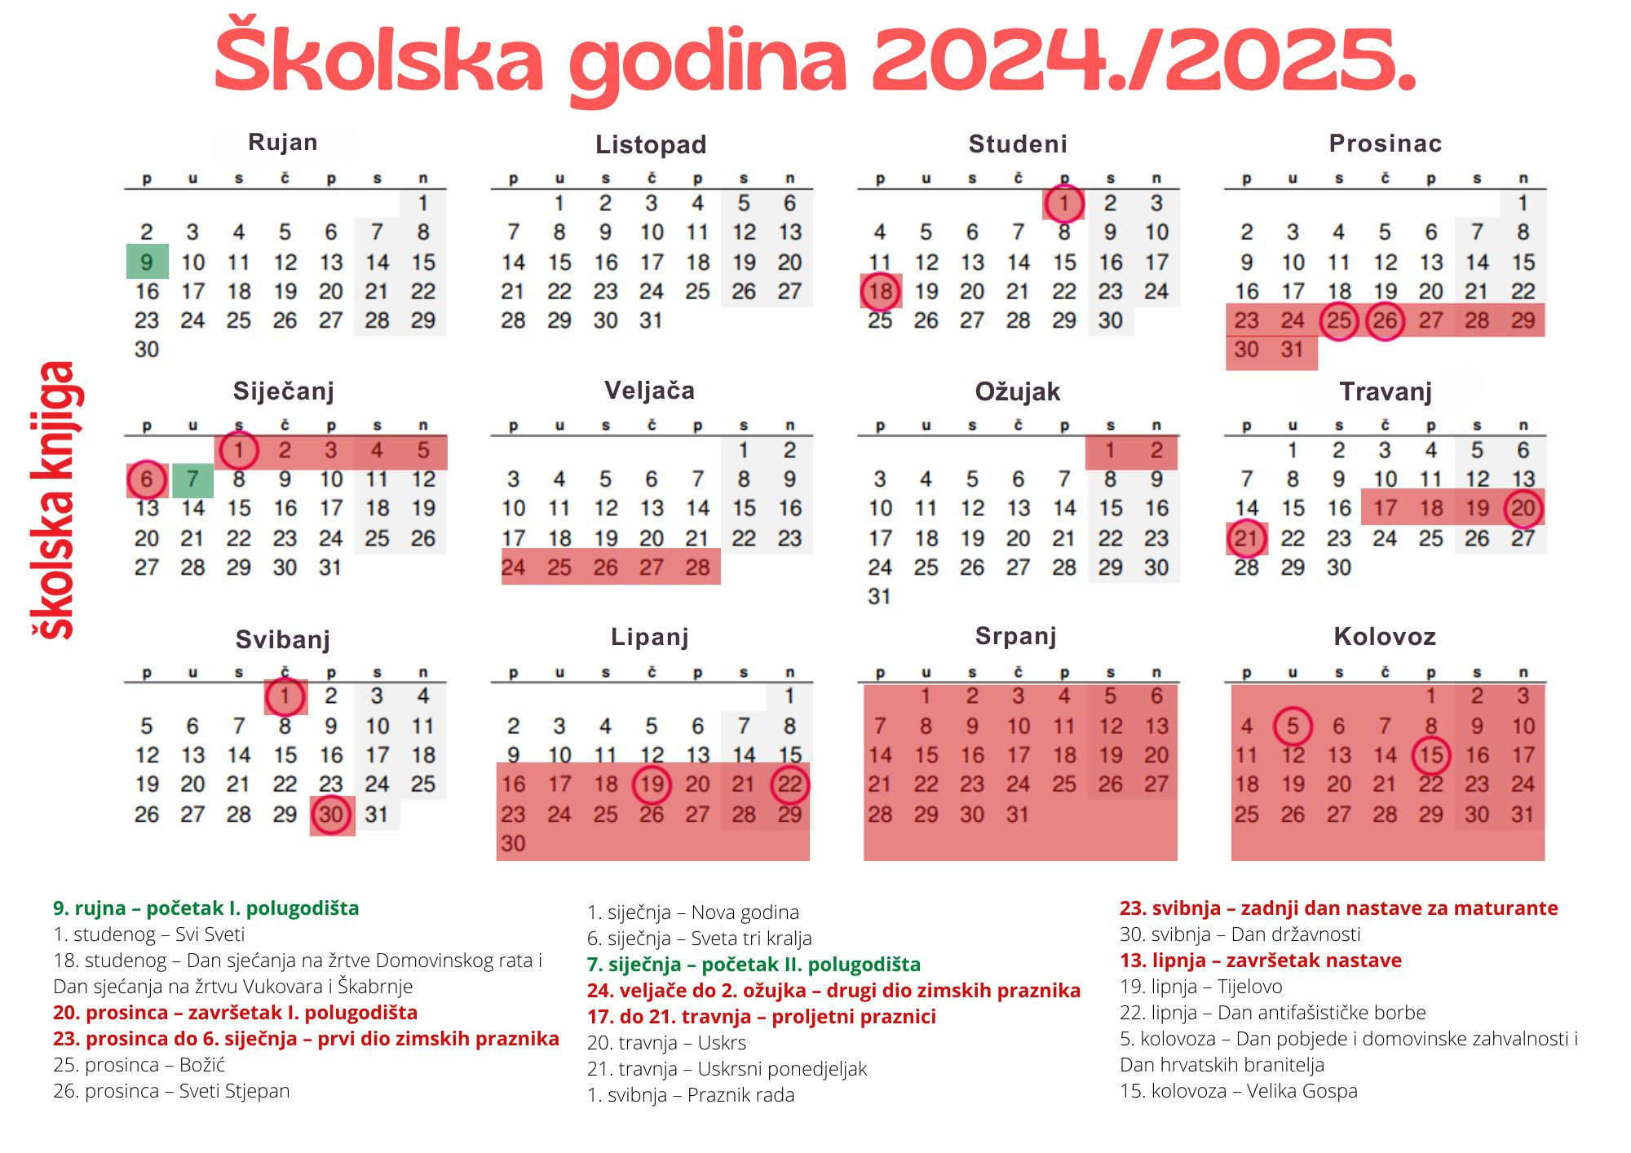

Slide 6
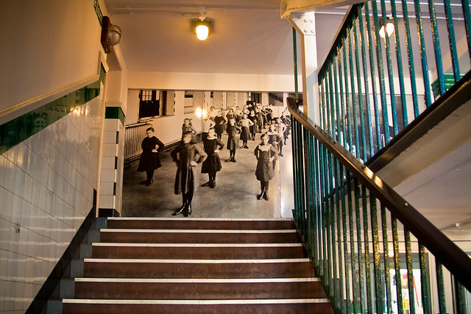
Kućni red škole…
pravila ponašanja
odnos prema učiteljima i ostalom osoblju škole
odnos prema drugim učenicima
odnos prema vlastitim stvarima

Slide 7

Pravilnik o načinima, postupcima i elementima vrednovanja učenika u osnovnoj školi

Slide 8

Ocjenjivanje vladanja učenika
LOŠE
DOBRO
UZORNO

Slide 9

Pravilnik o kriterijima za izricanje pedagoških mjera

Slide 10

Pravilnik o izvođenju izleta, ekskurzija i drugih odgojno-obrazovnih aktivnosti izvan škole
IZMJENE I
DOPUNE

Slide 11
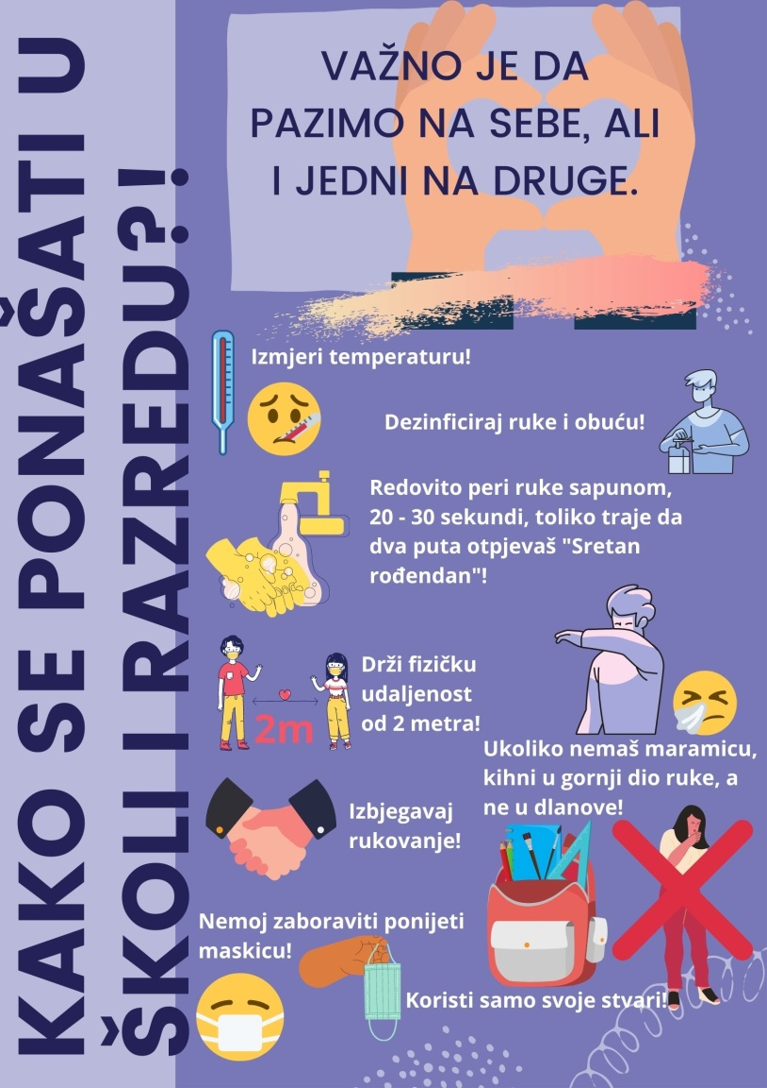
Ostale obavijesti
epidemiološka situacija
izostanici i ispričnice
obveze redara
prehrana
osiguranje
učenici putnici
izvannastavne aktivnosti
razredni, školski, međunarodni projekti

Slide 12
Razredna pravila
učenici u skupinama detektiraju koja ponašanja žele, a koja ne žele u razredu
izrađuju poster
ponašanja rangiraju od najmanje važnog do najvažnijeg
učitelj na ploču ispisuje željena i neželjena ponašanja s bodovima
učenici izrađuju minipostere s 5 ponašanja (s najviše bodova) koja žele i 5 ponašanja (s najviše bodova) koja ne žele
svaki miniposter sadrži jedno ponašanje koja učitelj objesi u razredu
druga mogućnost jest da se ponašanja ispišu na balone koji se postave u razredu

Slide 13
Razredna pravila
svaka skupina dobiva jedno ponašanje koje ne žele
moraju na temelju tog ponašanja osmisliti pravilo ponašanja koje će biti u napisano u afirmativnom obliku
Primjer
Neželjeno ponašanje - UPADANJE U RIJEČ
Pravilo: Pričekam da učenik završi misao do kraja i tek onda započinjem govoriti ja. Ako mi je teško pričekati, zapisujem misli na papir.

